Slide 1
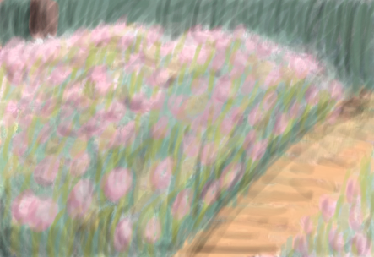
Projeto Golden Days
Projeto Interdisciplinar – 4º Período
Prof. Igor Hosse

Slide 2
Temática:
Serious Games & 3ª Idade;
Bem Estar Físico e Mental;
Educacional;

Slide 3
Projeto Golden Days
Games e a promoção de bem-estar à 3ª idade;
Como jogos podem promover saúde à idosos?
Jogos e o exercício de habilidades motoras/cognitivas;
Prevenção e ajuda a tratar condições relacionadas à velhice!

Slide 4
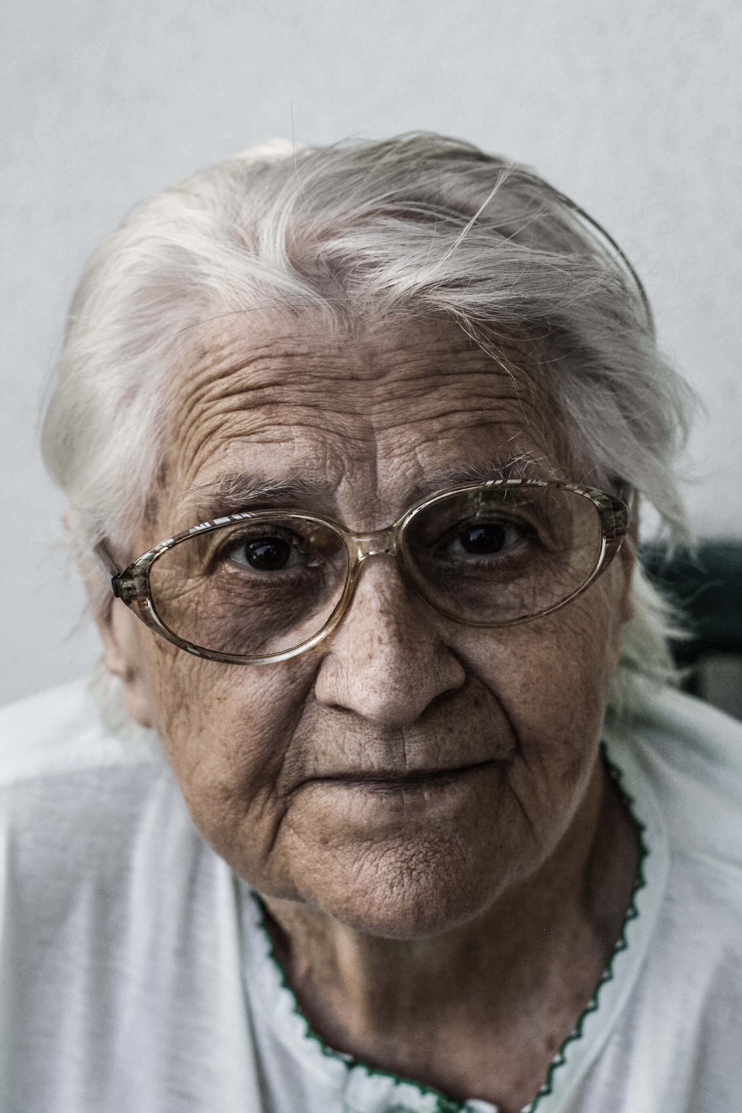
Clélia Santana de Jesus
72 Anos;
Aposentada;
Demência (DLF) estágio 1;
Passa o dia em uma casa de repouso;
Dependente;
Dificuldade de locomoção;

Slide 5

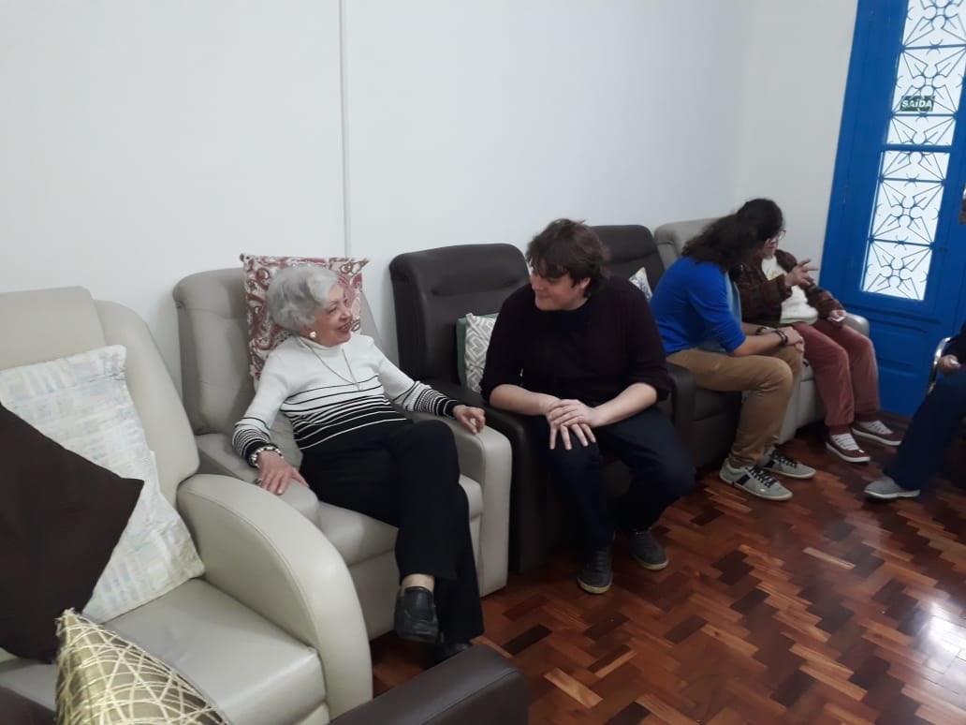
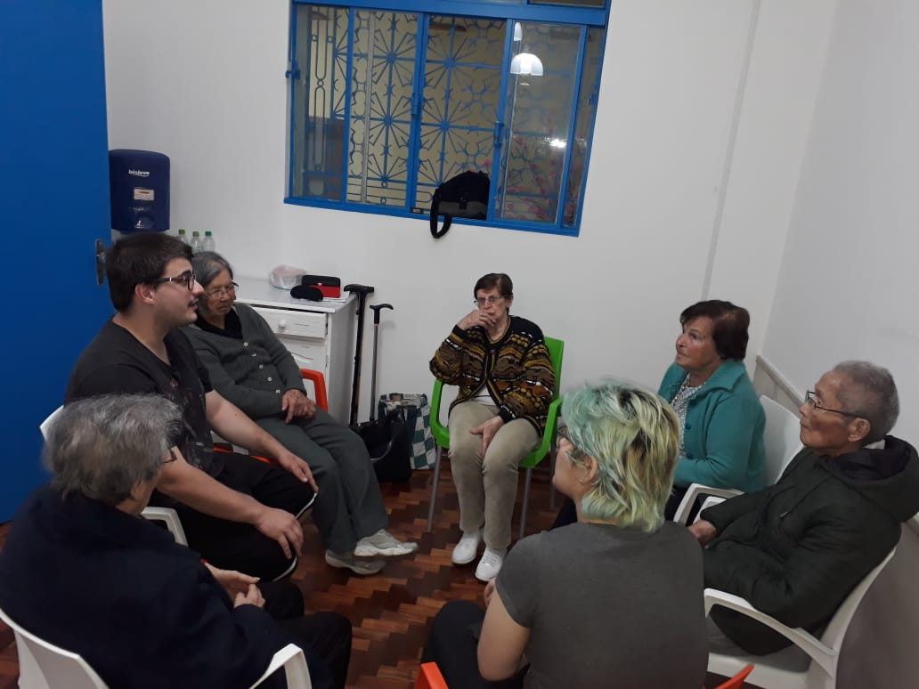
Público Alvo;

Slide 6
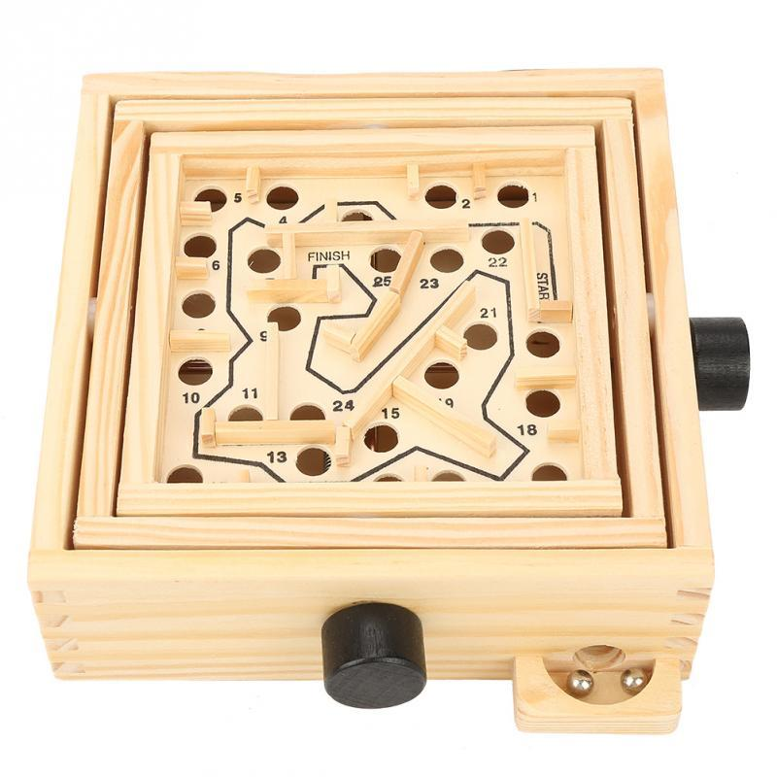
Mecânicas & Specs:
Android/IOS;
Maze;
Tilt Controller;

Slide 7
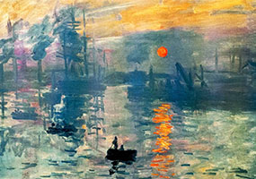
Estilo Artístico:
Referências dos Idosos;
Pintores Impressionistas:
Monet;
Van Gogh;
Renoir;
Cézanne;
Matisse;

Slide 8
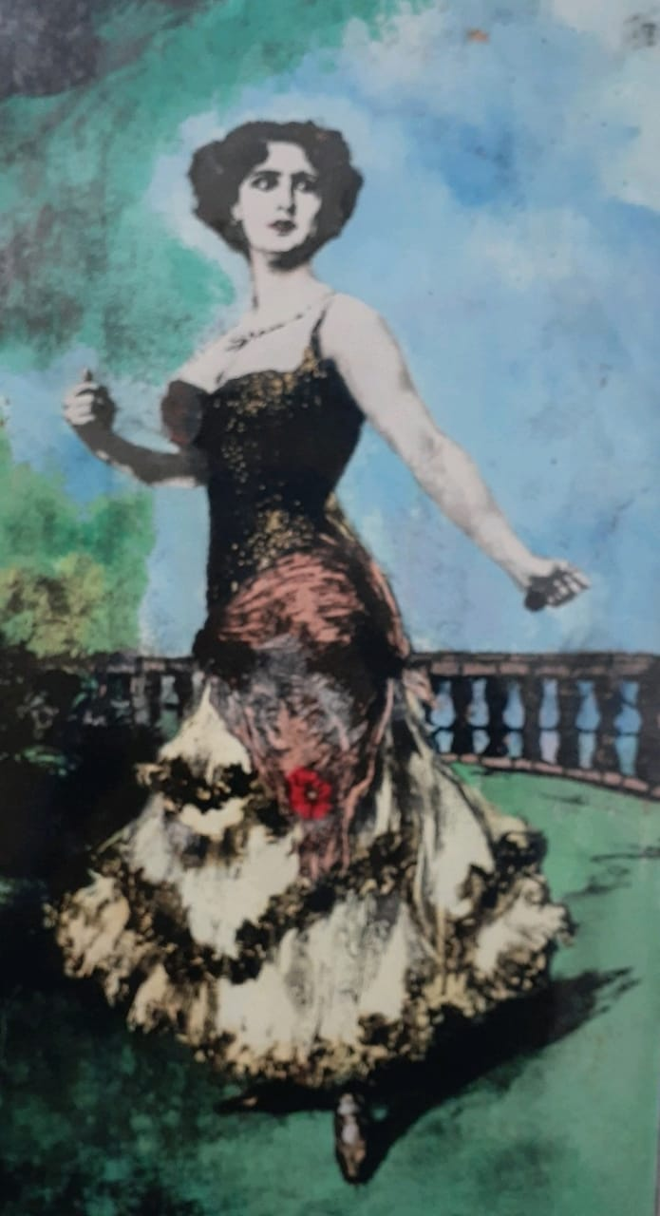
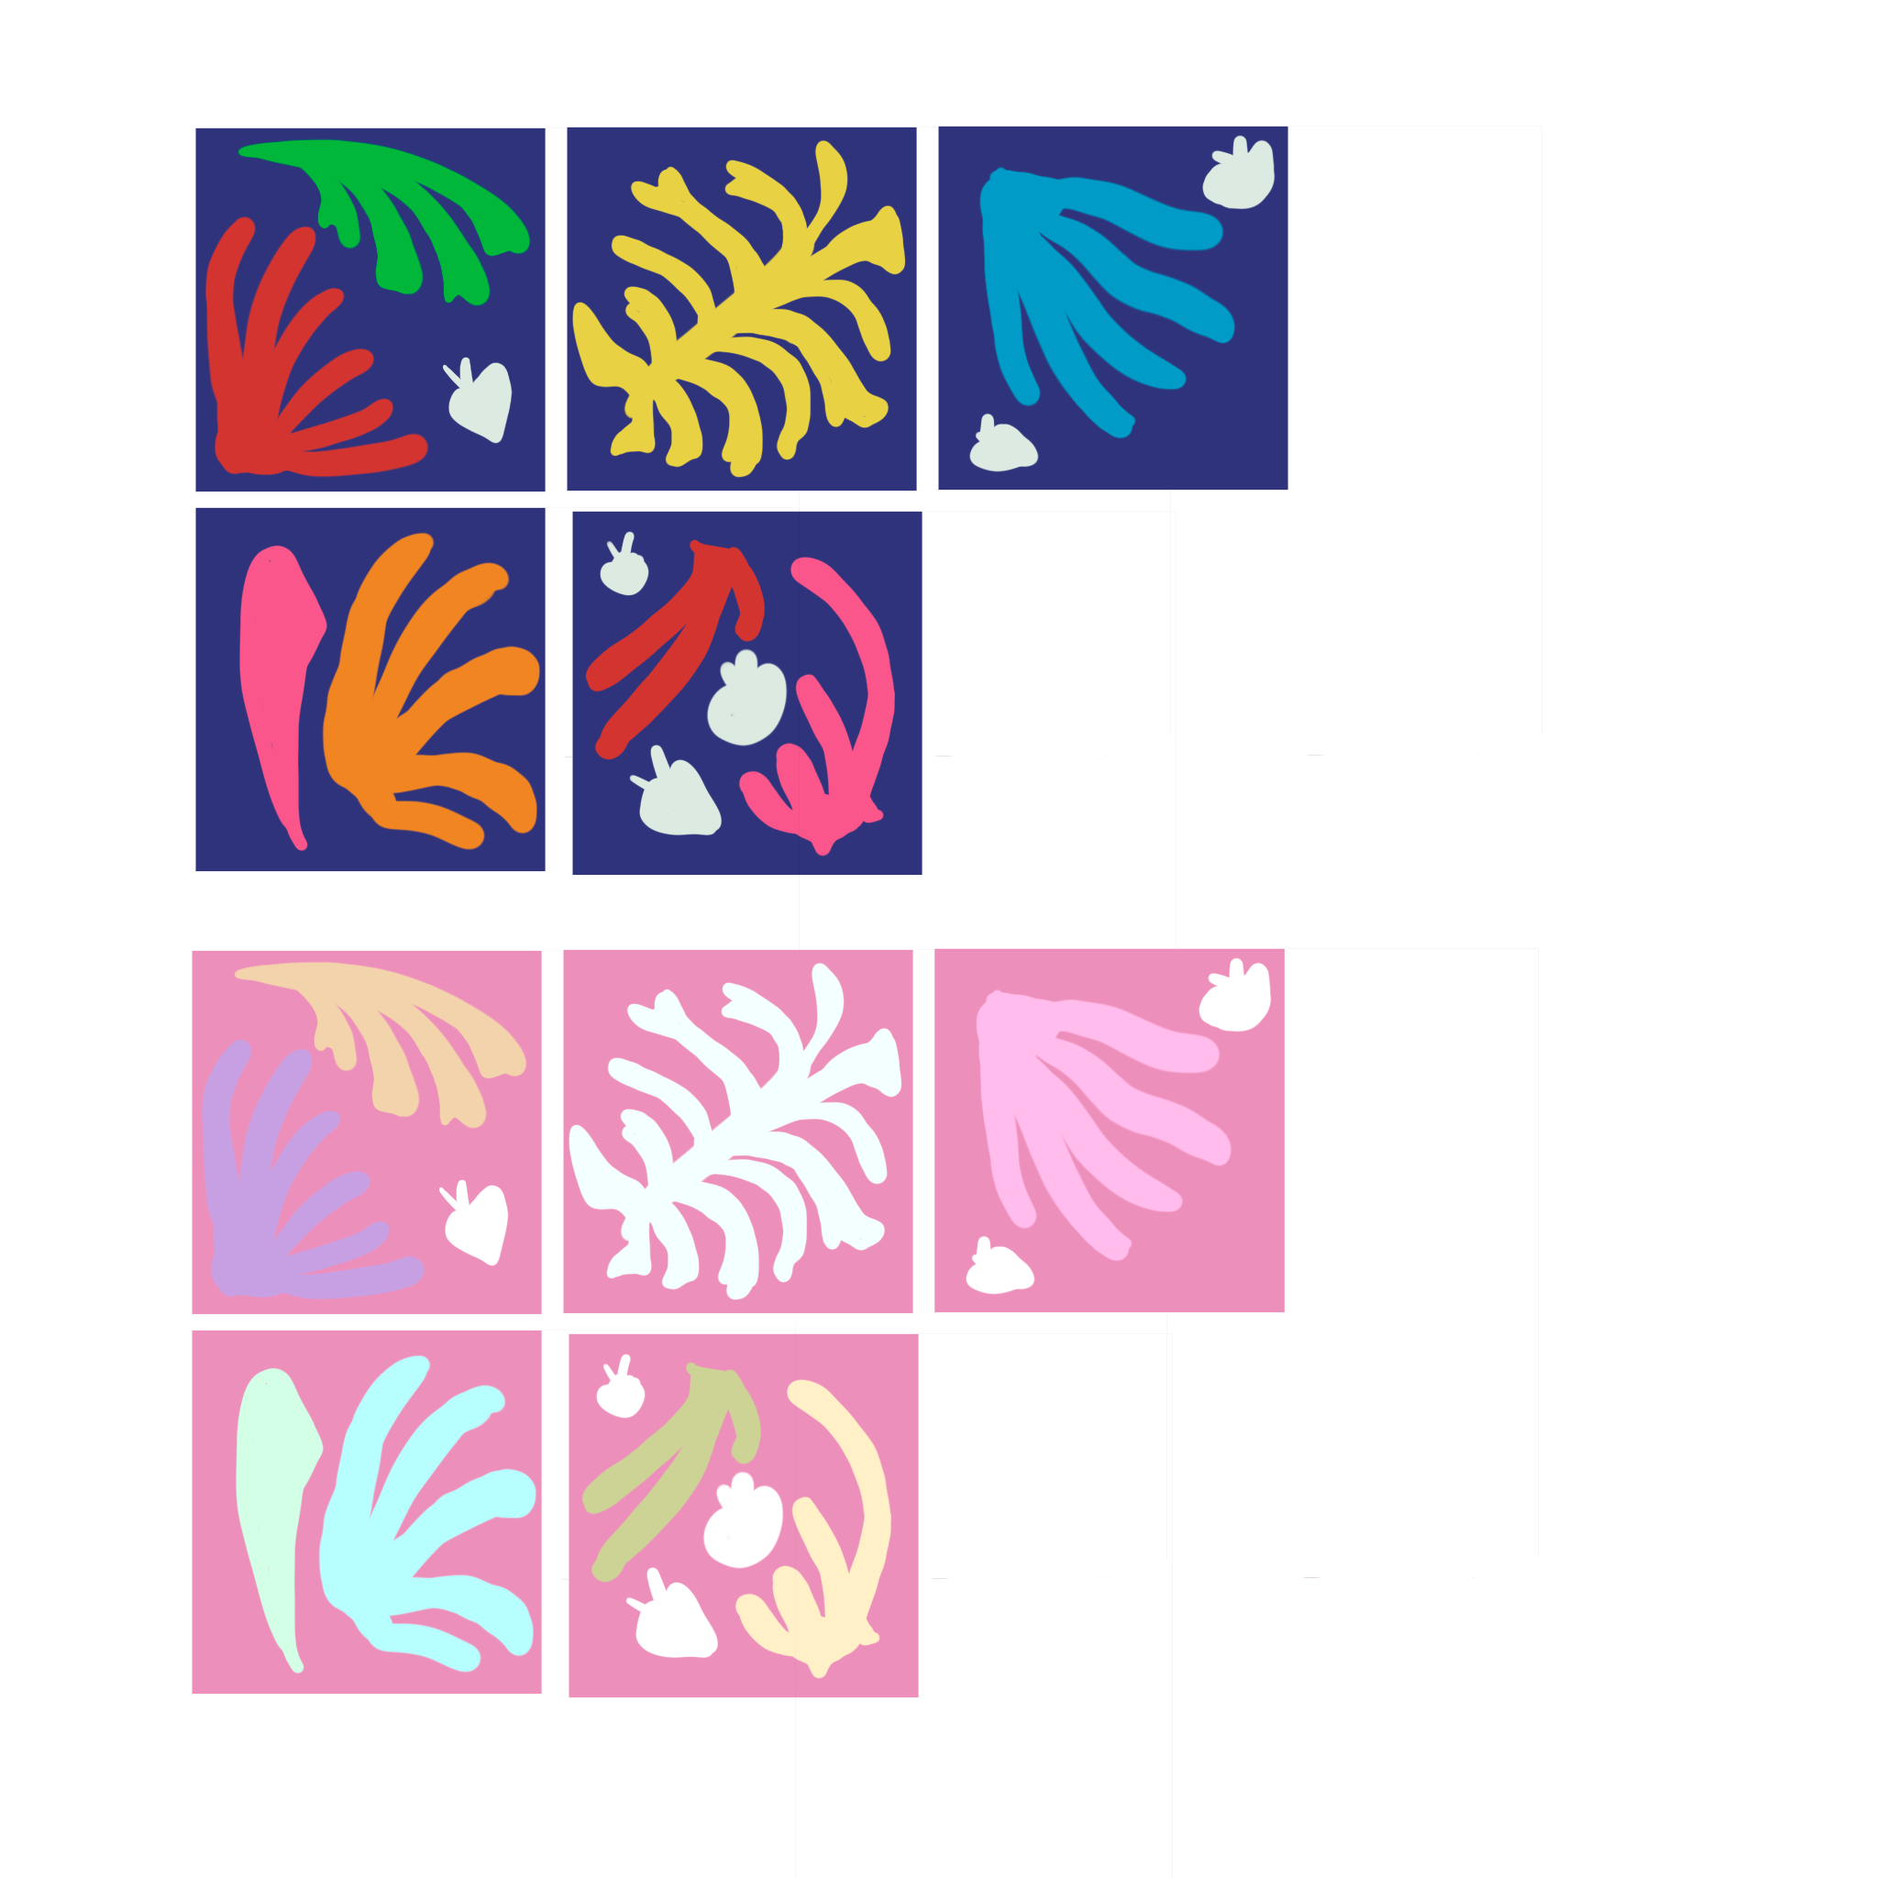
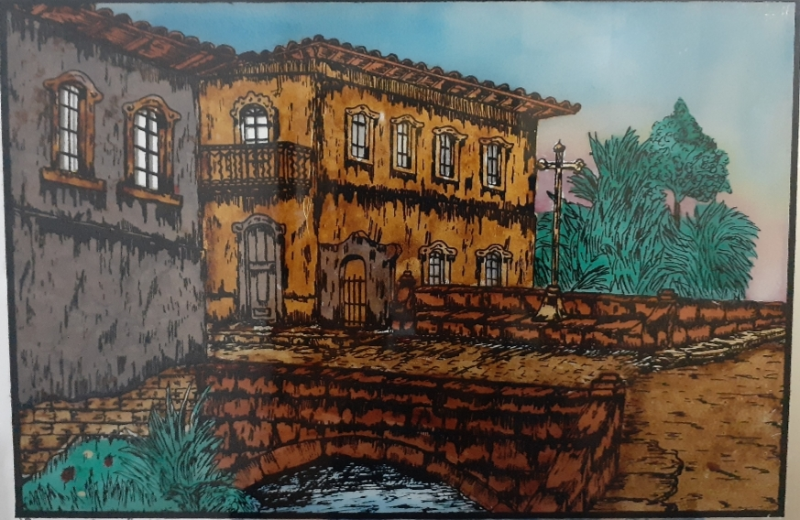
Estilo Artístico:

Slide 9
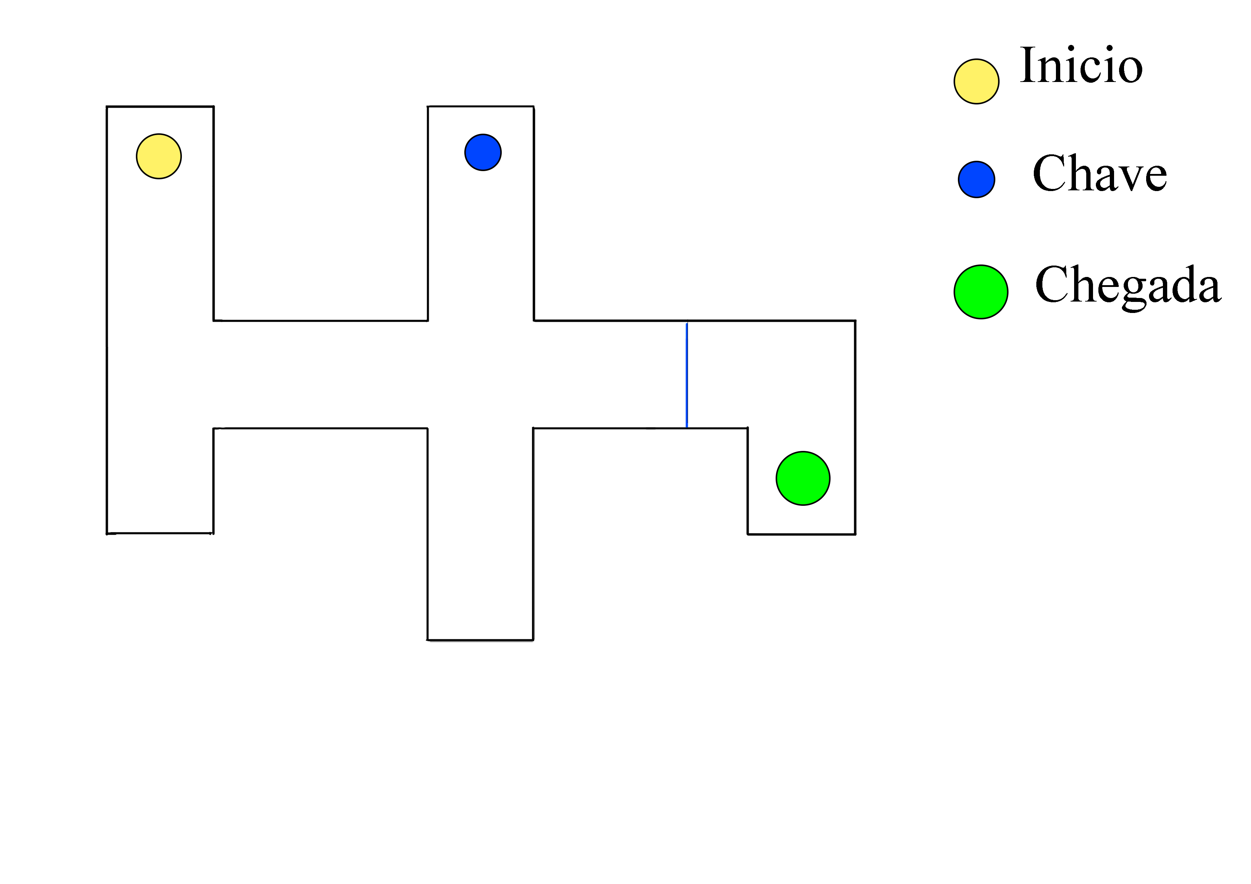
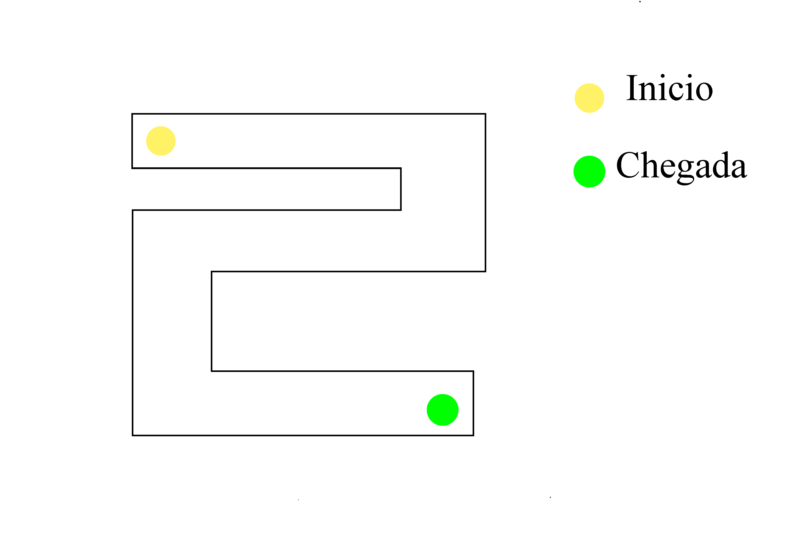
O jogo:

Slide 10

Golden Days
Jogar
Tutorial
Opções
Loja

Slide 11
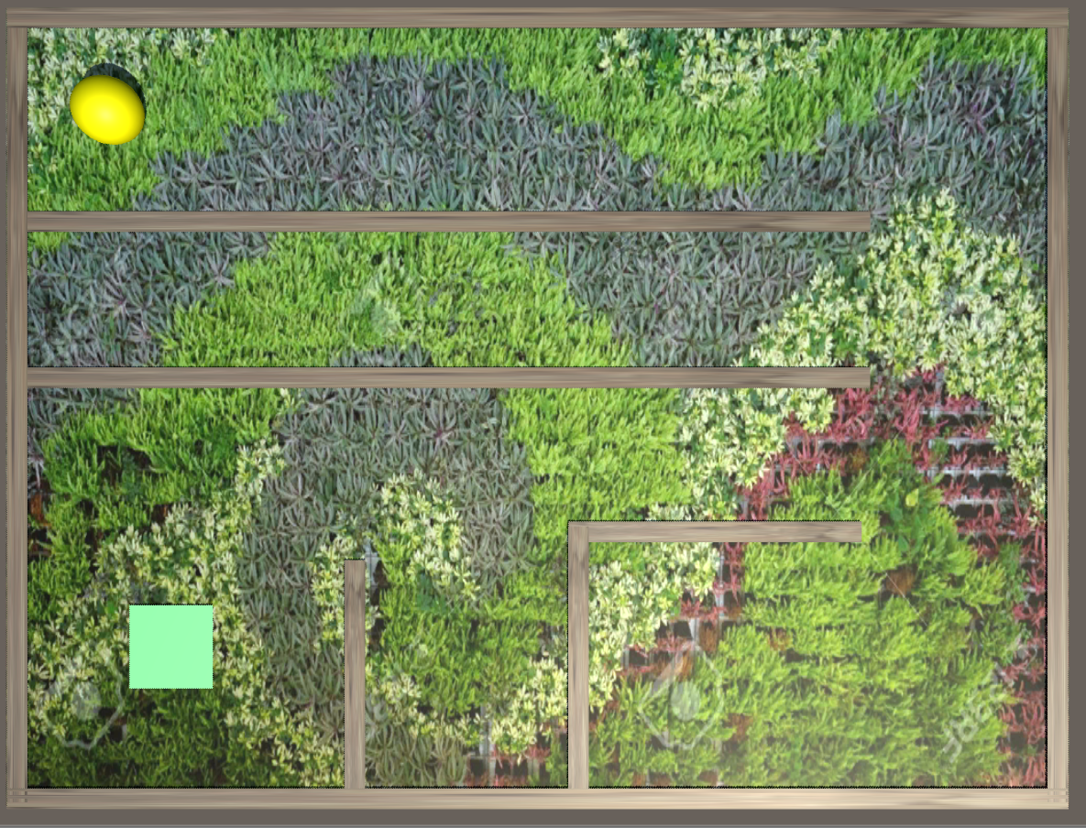

Slide 12
Proposta de Monetização:
Skins temáticas para os elementos do game:
Cozinhando;
Compondo músicas;
Artesanato;
Etc...
Pacotes específicos para condições específicas:
Demência 1 e 2;
Alzheimer;

Slide 13
A Unic Agradece!
Camila Mazarelli Akiyama RA: 21078310
Gabriel Debax Mortensen RA: 20998620
Marcelo Battendieri Brotero de Castro RA: 21115058
Tiago Drehmer de Barros RA: 21130585

Slide 14



